Slide 1

Государственный университет управления
Российский университет дружбы народов
Лабараторная
работа №12
Адхамжонов Ж. И. НФИбд-02-20
РУДН

Slide 2



Цель работы
Изучить основы программирования в оболочке ОС UNIX, научиться писать более сложные командные файлы с использованием логических управляющих конструкций и циклов.

Slide 3
Задачи и ход лабораторной работы
Используя команды getopts grep, написал командный файл, который анализирует командную строку с ключами:
– -iinputfile — прочитать данные из указанного файла;
– -ooutputfile — вывести данные в указанный файл;
– -pшаблон — указать шаблон для поиска;
– -C — различать большие и малые буквы;
– -n — выдавать номера строк.
а затем ищет в указанном файле нужные строки, определяемые ключом -p.

Slide 4
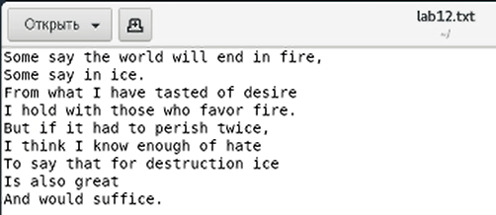
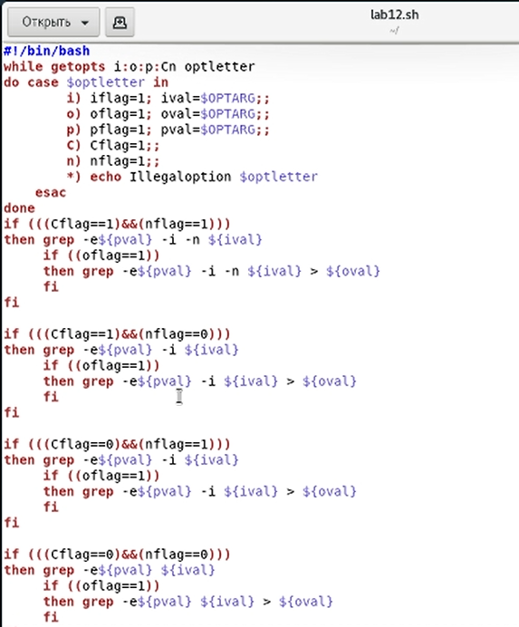
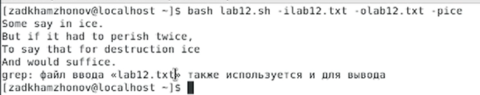

Slide 5
Задачи и ход лабораторной работы
Написал на языке Си программу, которая вводит число и определяет, является ли оно больше нуля, меньше нуля или равно нулю. Затем программа завершается с помощью функции exit(n), передавая информацию в о коде завершения в оболочку. Командный файл должен вызывать эту программу и, проанализировав с помощью команды $?, выдать сообщение о том, какое число было введено.
Написал командный файл, создающий указанное число файлов, пронумерованных последовательно от 1 до N (например 1.tmp, 2.tmp, 3.tmp, 4.tmp и т.д.). Число файлов, которые необходимо создать, передаётся в аргументы командной строки. Этот же командный файл должен уметь удалять все созданные им файлы (если они существуют).
Написал командный файл, который с помощью команды tar запаковывает в архив все файлы в указанной директории. Модифицировал его так, чтобы запаковывались только те файлы, которые были изменены менее недели тому назад (использовал команду find).

Slide 6
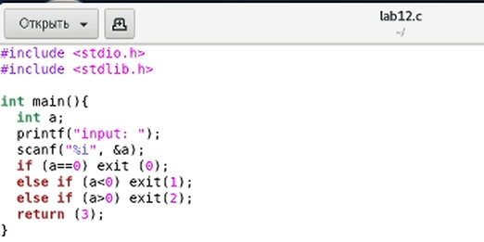
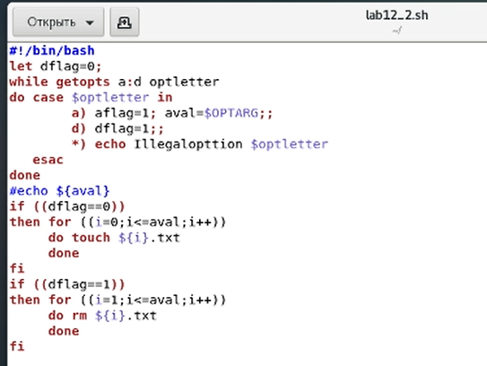
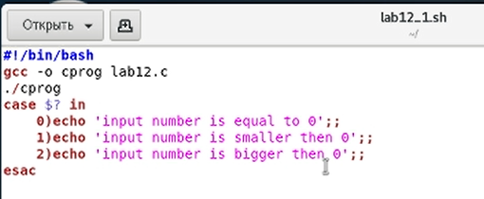
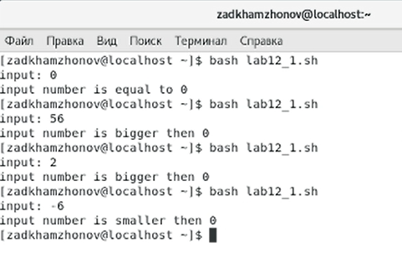
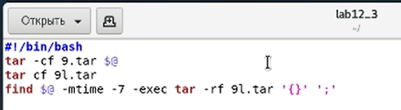

Slide 7
Вывод
В ходе работы изучил основы программирования в оболочке ОС UNIX, научился писать более сложные командные файлы с использованием логических управляющих конструкций и циклов.

Slide 8


Контакты:
1032205438@pfur.ru
8

